Slide 1
АНАФИЛАКТИКАЛЫК ШОК.
Қазақстан Республикасы Денсаулық сақтау және әлеуметтік даму министрлігінің Медициналық қызметтердің сапасы жөніндегі біріккен комиссиясы мақұлдаған 2020 жылғы «30» шілдедегі № 109 хаттамасымен ұсынылған.

Slide 2
(ДҮНИЕЖҮЗІЛІК АЛЛЕРГОЛОГТАР ҰЙЫМЫНЫҢ-WORLD ALLERGY ORGANIZATION, WAO ХАЛЫҚАРАЛЫҚ ҰСЫНЫМДАРЫНА СӘЙКЕС)
АНАФИЛАКТИКАЛЫҚ ШОК (ASH) ӘДЕТТЕ АНАФИЛАКСИЯ ДЕП АТАЛАДЫ
ГЕМОДИНАМИКАНЫҢ АУЫР БҰЗЫЛЫСТАРЫМЕН БІРГЕ ЖҮРЕДІ: СИСТОЛАЛЫҚ ҚАН ҚЫСЫМЫНЫҢ 90 ММ С.Б. - ДАН ТӨМЕНДЕУІ НЕМЕСЕ БАРЛЫҚ ӨМІРЛІК МАҢЫЗДЫ ОРГАНДАРДА ҚАН АЙНАЛЫМЫ ЖЕТКІЛІКСІЗДІГІНЕ ЖӘНЕ ГИПОКСИЯҒА АЛЫП КЕЛЕТІН БАСТАПҚЫ ДЕҢГЕЙДЕН 30% - ҒА

Slide 3
Анафилактикалық шок
1." Қазақстан Республикасы Денсаулық сақтау және әлеуметтік даму министрлігінің Медициналық қызметтердің сапасы жөніндегі біріккен комиссиясы мақұлданған 2020 жылғы “30" шілдедегі №109 хаттама
АХЖ-10 коды (кодтары):
T78.0 Тағамға қарсы патологиялық реакцияның туындауымен байланысты дамыған анафилаксиялық шок. Т78.2 Нақтыланбаған анафилаксиялық шок. Т80.5 Іркіт (сарысу) ендірумен байланысты анафилаксиялық шок. Т88.6 Адекватты тағайындалған және дұрыс қолданылған дәрілік затқа қарсы патологиялық реакциямен байланысты дамыған анафилаксиялық шок.

Slide 4
АНАФИЛАКТИКАЛЫҚ ШОК (АШ)
Анафилактикалық шок (АШ) – ағзаға аллергендер енгенде жедел түрдегі аллергиялық реакцияны тудыратын,қан айналым,тыныс алу,орталық жүйке жүйесінің ауыр бұзылыстарымен сипатталатын жіті дамитын,өмірге қауіпті патологиялық үрдіс.

Slide 5
ЖІКТЕЛУІ
Клиникалық нұсқа бойынша:
типтік;*
гемодинамикалық (коллаптоидты);
* асфиксия;
*церебральды;
• абдоминалды.
Ауырлық дәрежесі бойынша:
* I дәреже;
* II дәреже;
* III дәреже;
* IV дәреже.
Ағымы бойынша:
* жедел қатерсіз;
* жедел қатерлі;
• ұзаққа созылған;
* қайталанатын;
* абортивті.

Slide 6
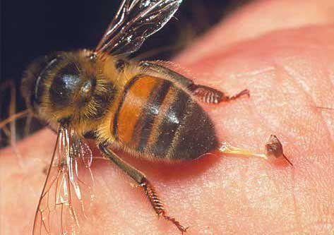
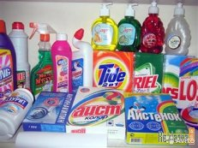
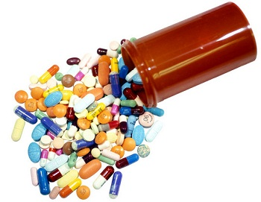
Анафилактикалық шоктың себептері:
Дәрілік препараттар
Диагностикалық құралдар
Дезинфектанттар және антисептиктер
Тұрмыстық химия құралдары
Азық-түлік өнімдері
Улар мен жәндіктер ферменттері

Slide 7
АШ патогенезі
Антиген (сенсибилизация) дегрануляция тучных клеток, базофилов
Повышение проницаемости
сосудистой стенки Падение тонуса сосудов
Выход жидкой части крови в ткани Коллапс
Гиповолемия
Отек легких
Отек мозга
Кардио-респираторная недостаточность Шоковая почка

Slide 8
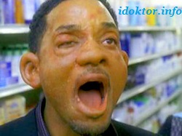
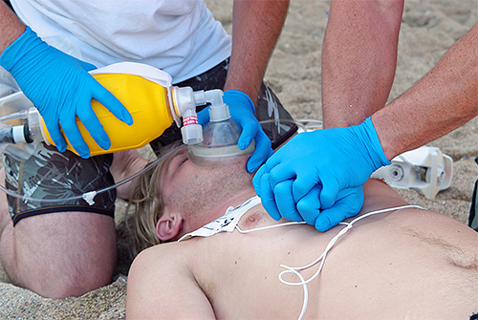
Анафилактикалық шоктың клиникасы:
Варианттары:
Гемодинамикалық немесе коллаптоидты – тамыр арнасы сыйымдылығының күрт ұлғаюымен ұсақ тамырлар қабырғалары тонусының параличі
Асфиксия - өкпе ісінуі, Квинке ісінуі
Церебральды – неврологиялық симптомдар мен комаға дейін ОЖЖ функциясының бұзылуы
«Абдоминальді" ЖІТІ ІШ клиникасымен

Slide 9
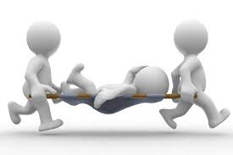
Шағымдары:
• типтік вариант:
белгісіз ауыр сезімдер түріндегі ыңғайсыздықтың өткір жағдайы (мазасыздық, өлім қорқынышы, "қалақай күйігі" немесе "ыстығы көтерілуі") қозу мен мазасыздықпен;
өткір әлсіздік, бас айналу;
сананың бұзылуы;
басына, тіліне және бетіне қанның толуы сезімі;
бет, қол және бас терісінің қышуы мен қышуын сезіну;
бас ауруы;
тыныс алудың қиындауы;
өткір жөтел;
жүрек аймағындағы ауырсыну немесе жүрек соғысы;
кеуде қуысының артындағы ауырлық сезімі немесе кеуде қуысының қысылуы;
жүректің айнуы, құсу,еріксіз зәр,нәжіс.
ауырсыну, құрсақ қуысында.

Slide 10
гемодинамикалық (коллаптоидты) нұсқа (айқын гипотония мен вегето-тамырлық өзгерістердің дамуымен гемодинамикалық бұзылулардың таралуы):
жүрек аймағында қатты ауырсыну.
асфиксиялық нұсқа:
жөтелдауыстың қырылдауы
Тұншығу
*церебральды нұсқа:
қорқыныш/толқудың пайда болуы
* абдоминальды нұсқасы («жалған өткір іш» деп аталатын симптомдардың дамуымен):
эпигастрий аймағындағы өткір ауырсыну.
Жедел қатерлі соққы кезінде шағымдар кезеңі болмайды. Кенеттен есін жоғалту, жүрек ұстамасы және клиникалық өлім бар

Slide 11
Анамнез
Келесі қауіп факторларының болуы:
аллергиялық аурулардың болуы;
* жоғары сенсибилизациялаушы белсенділігі бар дәрілік препараттарды қабылдау;
* дәрілік заттарды ұзақ уақыт қолдану, әсіресе қайталама курстарда;
* депо-препараттарды қолдану;
* полипрагмазия;
* дәрілік және химиялық заттармен ұзақ кәсіби байланыс.

Slide 12
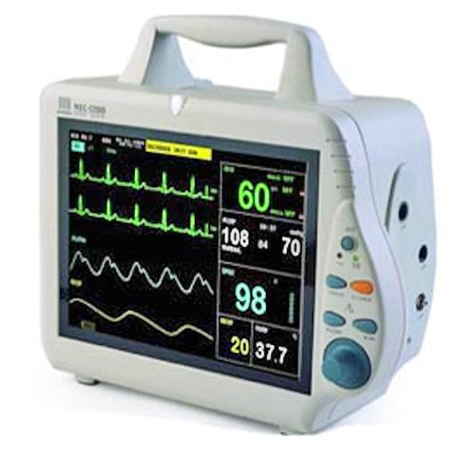
Шок кезіндегі стандартты мониторинг:
Ұйқы артериясындағы және қолдағы пульс, ЖСЖ, АҚҚ, ОВҚ (ЦВД)
ТЖ
Сағаттық диурез
Термометрия
Оксигемометрия
Гемоглобин, эритроциттер, гематокрит
Қышқыл – негізді баланстың көрсеткіші (рН, шынайы бикарбонат, стандартты бикарбонат, буферлік жүйенің суммасы)

Slide 13
Клиникасы:
Клиникалық нұсқаларға байланысты:
гемодинамикалық (коллаптоидты) нұсқа: қан қысымының күрт төмендеуі; импульстің әлсіздігі және оның жоғалуы; жүрек ырғағының бұзылуы; перифериялық тамырлардың спазмы (бозару) немесе олардың кеңеюі (жалпыланған "жанып тұрған гиперемия") және микроциркуляция дисфункциясы (терінің мәрмәрлануы, цианоз).
типтік нұсқа:
жиі жіп тәрізді пульс (шеткергі тамырларда);
тахикардия (сирек брадикардия, аритмия);
жүрек үні саңырау;
Қан қысымы тез төмендейді (ауыр жағдайларда анықталмайды);
тыныс алудың бұзылуы (ентігу, аузынан көбікпен тыныс алудың қиындауы);
қарашығы кеңейтілген және жарыққа жауап бермейді*

Slide 14
Клиникасы:
Клиникалық нұсқаларға байланысты:
церебральды нұсқа:
конвульсиялық синдромның дамуы;
психомоторлы қозу;науқастың санасының бұзылуы;
тыныс алу аритмиясы;
вегетативтік-тамырлық бұзылулар;
менингиальды және мезенцефалиялық синдромдар.
* абдоминальды нұсқасы:
іш перденің тітіркену белгілерінің болуы.
асфиксиялық нұсқа:
ларинго және/немесе бронхоспазмның дамуы;
ауыр жедел тыныс жетіспеушілігінің белгілері пайда болған көмейдің ісінуі;
айқын гипоксиямен респираторлық стресс синдромының дамуы

Slide 15
Ағымына байланысты:
жедел қатерсіз:
клиникалық симптомдардың тез басталуы, шок тиісті қарқынды терапияның әсерінен толығымен тоқтатылады.
* жедел қатерлі:
ол қан қысымының тез төмендеуімен өткір басталуымен сипатталады (диастолалық— 0 мм рт.ст. дейін. ), сананың бұзылуы және бронхоспазм құбылыстарымен тыныс алу жеткіліксіздігі симптомдарының жоғарылауы; бұл форма қарқынды терапияға өте төзімді және ауыр өкпе ісінуінің дамуымен, қан қысымының тұрақты төмендеуімен және терең коматозды жағдаймен дамиды; АШ неғұрлым ықтимал дамуы ауыр өлім-жітіммен аяқталуы мүмкін (сондықтан, осы ағымының АШ тән қолайсыз нәтиже, тіпті кезінде жүргізілетін барабар терапия).
Созылмалы ағым:
бастапқы белгілер типтік клиникалық белгілермен тез дамиды, белсенді шокқа қарсы терапия уақытша және ішінара әсер береді;
кейіннен клиникалық симптомдар соншалықты өткір емес, бірақ терапевтік шараларға төзімділігімен ерекшеленеді.
* қайталанатын ағым:
симптомдардың алғашқы тоқтатылуынан кейін қайталанудың пайда болуы тән, көбінесе қайталама соматикалық бұзылулар пайда болады.
абортивті ағым:
шок тез өтеді және кез-келген дәрі - дәрмектерді қолданбай оңай тоқтатылады.

Slide 16
Ауырлык дәрежесіне байланысты:
I дәреже:
гемодинамиканың шамалы бұзылуы (САҚ мен ДАҚ нормадан 20-40 мм рт.ст. төмен.- құжат);
* аурудың басталуы прекурсорлардан (бөртпелер, жұлдыру және т. б.);
* сана сақталады;
* жүрек қызметі сақталады;
* шокқа қарсы терапия оңай;
* жеңіл дәрежедегі АШ ұзақтығы бірнеше минуттан бірнеше сағатқа дейін.
III дәреже:
* САҚ 60-40 мм рт.ст.ст., ДАҚ дейін 0 мм рт.ст.ст;
* сананың жайлап жоғалуы;
* цианоз;
* құрысулардың болуы
* жіп тәрізді пульс
* шокқа қарсы терапия малоэффективно
IV дәреже:
* клиника қарқынды дамуда;
* сананың дереу жоғалуы;
* АҚҚ анықталмайды;
* шокқа қарсы емнің әсері жоқ;
* өлім 5-40 минут ішінде болады.
II дәреже:
* САҚ 90-60 мм рт.ст.ст., ДАҚ дейін 40 мм рт.ст.ст;
* сананың жоғалуының болмауы;
* ентігу;
* асфиксия (көмейдің ісінуіне байланысты);
* тахикардия, тахиаритмия;
* шокқа қарсы терапияға жақсы көмектеседі.

Slide 17
Емдеу мақсаттары: барлық өмірлік маңызды жүйелер мен органдардың қызметін қалпына келтіру
Анафилаксияның алғашқы белгілері туындаған жағдайда іс-әрекет алгоритмі:
Дәрілік емес емдеу
Организмге аллергеннің түсуін тоқтату (дәрілік заттың енгізілуін тоқтату, жәндік жалынын жою және т.б.).
* Науқастың есін бағалау.Есі бар болса «Жағдайыңыз қалай,өзіңізді қалай сезінесіз» деп сұрау,жауап бермесе-жоғарғы тыныс жолдарында кедергінің болуы АВСДЕ алгоритмі бойынша мониторинг жүргізу:пульсоксиметр,электрокардиограмма,АҚҚ.
* Веноздық қол жетімділікті сақтау немесе қамтамасыз ету.

Slide 18
Қан қысымын, импульсті, тыныс алу жиілігін бақылаңыз. Мониторды қосу мүмкіндігі болмаған жағдайда АҚ-ны, пульсті әрбір 2-5 минут сайын қолмен өлшеу, оксигенация деңгейін бақылау.
Жүрек-өкпе реанимациясын жүргізуге әрдайым дайын болу керек. Тыныс алу және қан айналымы тоқтаған кезде жүрекке сыртқы массаж жасау, Сафар әдісін қолдану (науқастың артқы жағында жатып, науқастың басын созып, төменгі жақты алға және жоғары шығарады, аузын ашады) және желдеткіш.
* Ересектер үшін кеуде қуысының қысылуын (жүректің жанама массажы) минутына 100 жиілікпен кеуде қалыңдығының 1/3 тереңдігіне; балаларға – минутына 100 жиілікпен 4-5 см тереңдікке (4 см сәбилер) жүргізу керек. Тыныс алудың кеуде қуысының қысылуымен қатынасы-2:30.

Slide 19
Жұтқыншақ пен көмейдің ісінуі салдарынан тыныс алу жолдарының өтімділігі бұзылған науқастарда кеңірдекті интубациялау қажет. Интубация кезінде мүмкін болмаған немесе қиындықтар туындаған жағдайда коникотомия жасау қажет (қалқанша және сақина тәрізді шеміршектер арасында мембрананы шұғыл бөлу). Тыныс алу жолдарының өткізгіштігін қалпына келтіргеннен кейін тыныс алуды таза оттегімен қамтамасыз ету қажет. Науқастарды өкпені жасанды желдетуге (ӨЖЖ) ауыстыру- көмей мен кеңірдектің ісінуі, сананың бұзылуы, тыныс алу жеткіліксіздігінің дамуымен тұрақты бронхоспазм, өкпенің тоқтаусыз ісінуі кезінде көрсетіледі.

Slide 20
Медикаментозды емі:
0,1% адреналин гидрохлоридінің ерітіндісі (таңдау препараты болып табылады);
Перифериялық көктамырлық қол жеткізу болмаған кезде:
* эпинефрин ерітіндісі 0,1%: санның алдыңғы-бүйірлік бетінің ортасына б/е, 0,3-0,5 мл (салмағы 0,01 мл/кг, максимум – 0,5 мл) (В), қажет болған жағдайда эпинефринді енгізуді 5-15 минуттан кейін қайталауға болады;

Slide 21
Инфузиялық терапия (гиповолемияны жою мақсатында) (коллоидты және кристаллоидты ерітінділер):
* 0,9% натрий хлориді ерітіндісі (науқастың АҚҚ қалыпты болса 500-1000мл, ал гипотензия жағдайында 1000-2000мл, анамнезінде СЖЖ болса 250мл 5-10минут ішінде,балаларда 20мл/кг), .
Гормондық терапия: бастапқы дозада:* дексаметазон 200 мг в/в тамшылап;* преднизолон 90-120 мг к/т струйно;

Slide 23
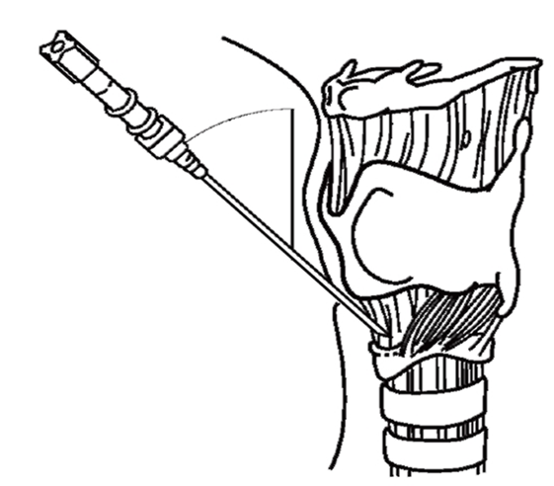
Назар аударғандарыңызға рахмет!!!

